Slide 1

buscaminas
-Gabriel Felipe González Bohorquez-ggonzalezbo@unal.edu.co
-Joan Nicolas Hernández Ortegón jhernandezor@unal.edu.co
-Christian Alejandro Sanabria Pinzón csanabriap@unal.edu.co

Slide 2
Presentación de grupo

Slide 3
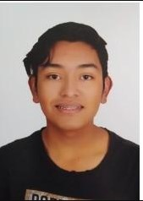
Christian Alejandro Sanabria Pinzon
Ingeniería de sistemas y computación

Slide 4
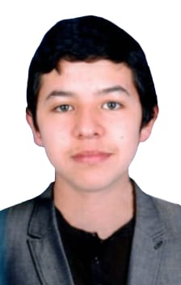
Gabriel Felipe Gonzales
Ingeniería de sistemas y computación

Slide 5
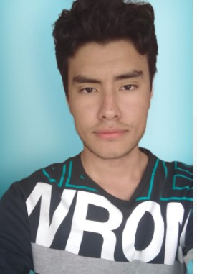
Joan Nicolás Hernández Ortegón
Ingeniería de sistemas y computación

Slide 6
introducción
Buscaminas es un juego muy antiguo que antes venia integrado en Windows, aunque su lógica es muy fácil gana complejidad dependiendo de la persona y como esta sepa o no las reglas, básicamente la idea de hacer este juego es que no se pierda en la historia y mucha gente vuelva a divertirse gracias a este.

Slide 7
Campo de acción
El ocio y entretenimiento son los principales factores que envuelven este programa

Slide 8
Definición general de l proyecto
La idea principal del proyecto es crear un juego o una recreación del mismo, conocido como busca minas,usando todo lo que aprendemos a lo largo de la clase de programación de computadores.

Slide 9
Propósitos y objetivos
Objetivo general.
Desarrollar una propia versión del juego conocido normalmente como “buscaminas” usando los conocimientos propios y obtenidos en la clase de programación de computadores, además del lenguaje de programación Python.

Slide 10
Objetivos específicos.
Comprender la base lógica del programa para así codificarlo adecuadamente y que este funcione de la manera esperada.
Aplicar los conocimientos de Python y las librerías necesarias para crear una interfaz entendible hacia las personas.
Determinar los niveles de dificultad para que el juego sea amigable con la variedad de jugadores.

